Slide 1


СИНТЕЗ, ФУНКЦИОНАЛИЗАЦИЯ И СПЕКТРАЛЬНЫЕ ИССЛЕДОВАНИЯ ДИГИДРО-1Н-ДИАЗЕПИНОПОРФИРАЗИНОВ СИММЕТРИЧНОГО И НЕСИММЕТРИЧНОГО СТРОЕНИЯ
Федеральное государственное бюджетное образовательное
учреждение высшего образования
«Ивановский государственный химико-технологический университет»
Автор: Фазлыева Алина (1 курс магистратуры)
Руководители: д.х.н., профессор Стужин П.А.; к.х.н., асс. Скворцов И.А.
г. Иваново, 2022

Slide 2
Структуры фталоцианинов (Pc), тетрадиазепинопорфиразинов (TDzPz)
Строения 1,4-диазепинов и его восстановленных форм
* M.P. Donzello, Claudio Ercolani, P.A. Stuzhin, Angiola Chiesi-Villa, and Corrado Rizzoli., Porphyrazines with Annulated Diazepine Rings, 1 Synthesis and Characterization of Tetrakis-2,3-(5,7-diphenyl-6H-1,4-diazepino)porphyrazine. - 1999

Slide 3
Схема синтеза симметричных диазепинопорфиразинов

Slide 4
Характеристика
Рис. 1. Масс-спектры соединений (в рамках красным представлено теоретически рассчитанное изотопное распределение). 3a (черный - без матрицы), 3b (синий - матрица DHB и зеленый - без матрицы).

Slide 5
Основные свойства симметричных диазепинопорфиразинов
уменьшение полосы при 460 нм
увеличение полосы при 412 нм
Оптическая плотность
Интенсивность флуоресценции
изобестическая точка
длина волны, нм
длина волны, нм
Рис. 2. Спектральные изменения спектров поглощения (слева) и испускания (справа) соединения 3a при добавлении TFA к раствору в CH₂Cl₂.

Slide 6
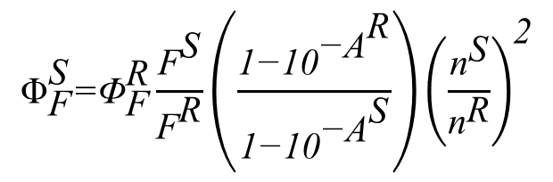

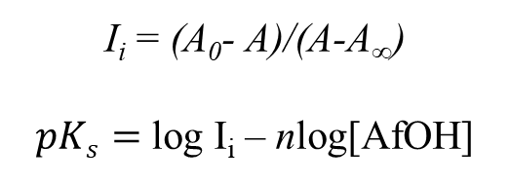
Спектральные и фотофизические данные исследуемых соединений
Соединение | Поглощение λ_{A}, нм (CH₂Cl₂) | Испускание λ_{F}, нм (CH₂Cl₂) | Φ_{F} (CH₂Cl₂) | Φ_{F} (CH₂Cl₂+TFA) | pK_{S}
1 | 335 |  |  |  | 1.33
3a | 714, 763 | 766 | 0.008 | 0.017 | 4.00
4a | 708, 764 | 770 | 0.003 | 0.012 | 4.05
$${\text{Φ}}_{\text{F}}^{\text{S}}\text{=}{\text{Φ}}_{\text{F}}^{\text{R}}\frac{{\text{F}}^{\text{S}}}{{\text{F}}^{\text{R}}}\left(\frac{\text{1−}{\text{10}}^{\text{−}{\text{A}}^{\text{R}}}}{\text{1−}{\text{10}}^{{\text{−}\text{A}}^{\text{S}}}}\right){\left(\frac{{\text{n}}^{\text{S}}}{{\text{n}}^{\text{R}}}\right)}^{\text{2}}$$
I_{i} = (A₀- A)/(A-A∞)
$pKs=$ log I_{i} – nlog[AfOH]
${\text{Φ}}_{\text{F}}^{\text{R}}$= 0.32 в TГФ (ZnPc)
*P. A. Stuzhin, Y. B. Ivanova, I. S. Migalova and V. B. Sheinin, Russ. J. Gen. Chem., 2005, 75, 1300-1308. M. J. S. Dewar, E. G. Zoebisch, E. F. Healy and J. J. P.
*P. Zimcik, V. Novakova, K. Kopecky, M. Miletin, R. Z. Uslu Kobak, E. Svandrlikova, L. Váchová and K. Lang, Inorg. Chem., 2012, 51, 4215-4223.

Slide 7
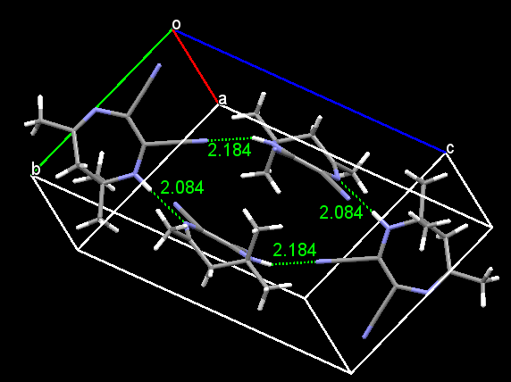
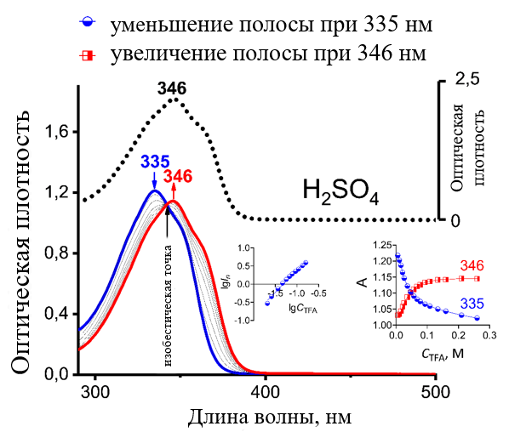
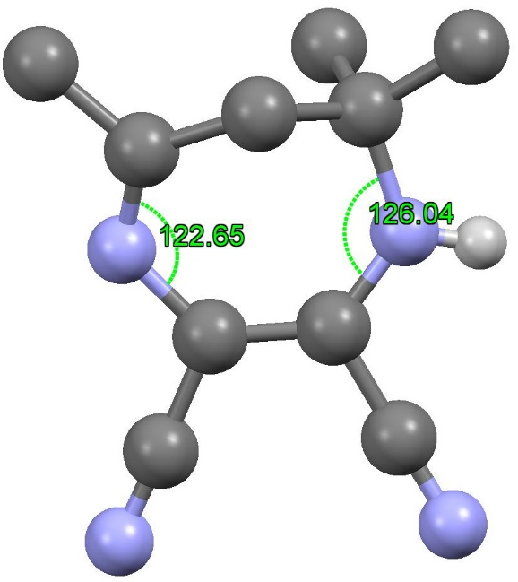
Рентгеноструктурный анализ и основные свойства Me₃Dz(CN)₂
Рис. 3. Упаковка Me₃Dz(CN)₂ в элементарной ячейке (2.084 Å между имино и аминогруппой, 2.184 Å между цианогруппой и аминогруппой).
Рис. 4. Спектральные изменения спектров поглощения нитрила при добавлении TFA к раствору в CH₂Cl₂ и в H₂SO_{4.}
Рис. 5. Молекулярная структура Me₃Dz(CN)_{2.}
*Skvortsov, I. A., Fazlyeva, A. M., Somov, N. V., Stuzhina, P. A. Molecular structure of 2, 3-dicyano-5, 7, 7-trimethyl-6, 7-dihydro-1H-1, 4-diazepine-precursor of pH-sensitive porphyrazines. Мacroheterocycles DOI 10.6060/mhc210750s

Slide 8
Основные свойства
a:c:d:e=1:2:3:6
a:c:d:e=1:2:3:6
a:c:d:e=1:2:3:6
a:b:c:d:e=1:1:2:3:6
м.д.
Рис. 6. Спектры ЯМР ¹H при различной температуре 1 в TFA. Сигналы растворителей обозначены крестиком.

Slide 9
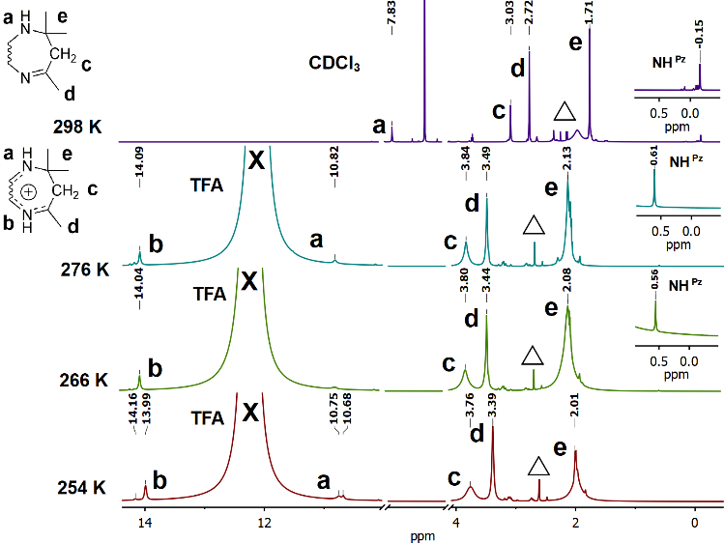
Характеристика
м.д.
Рис. 7. Спектры ЯМР ¹H при различной температуре 3a в TFA. Сигналы растворителей и примесей обозначены X и треугольниками соответственно.

Slide 10
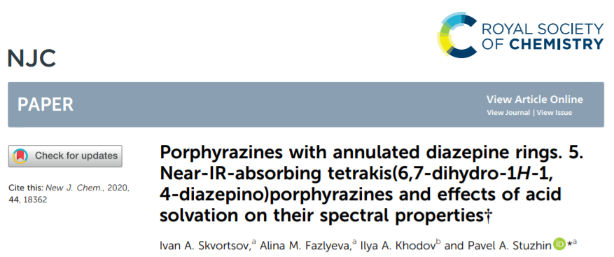
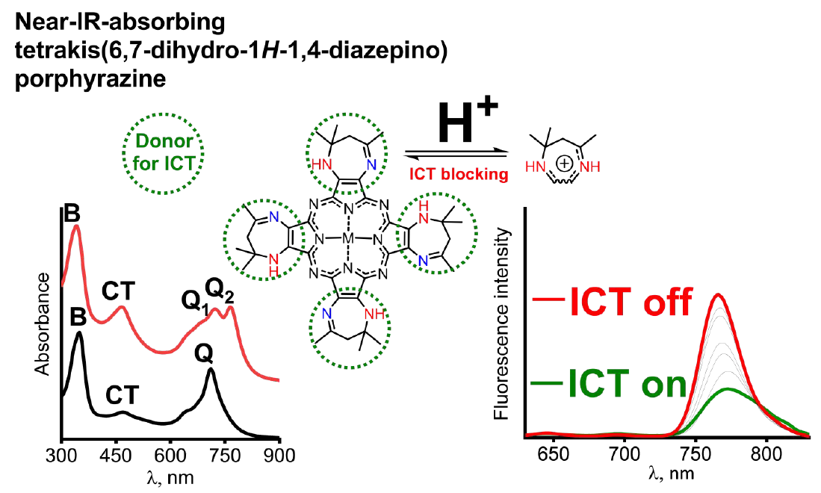
DOI: 10.1039/d0nj04388e

Slide 11
Схема синтеза симметричных диазепинопорфиразинов и их функционализация

Slide 12
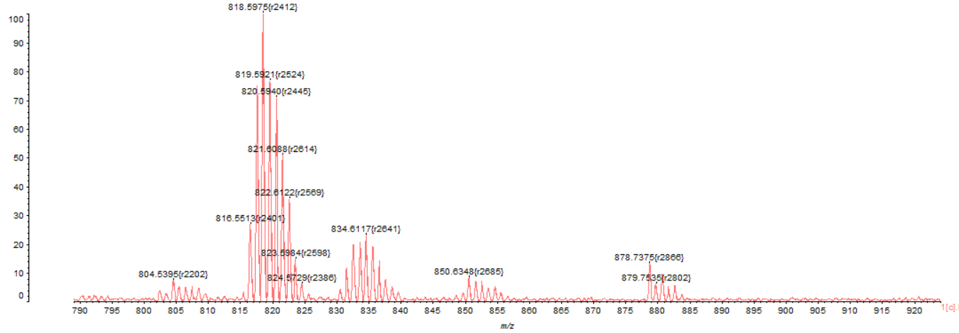
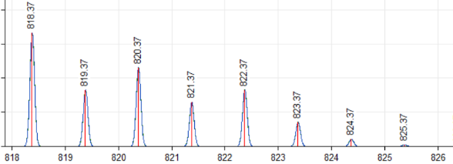
Характеристика
(Me₃Dz)₄PcZn
Рис. 8. Масс-спектр (Me₃Dz)₄PcZn ([M]⁺), без матрицы (в рамке представлено изотопное распределение)

Slide 13
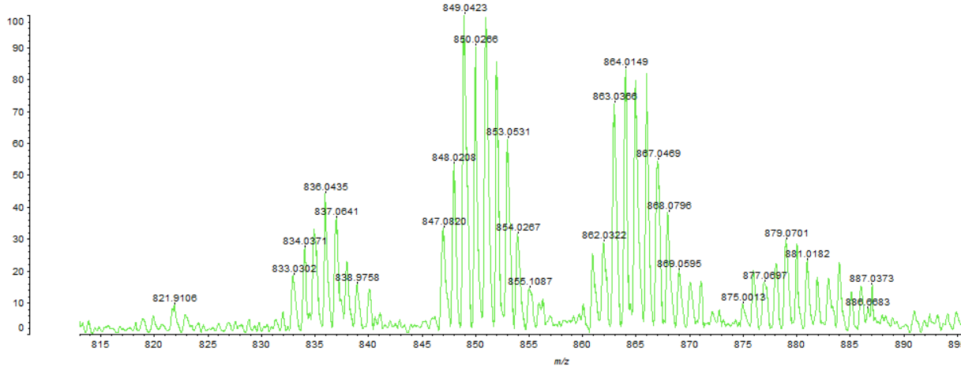
Характеристика
[(Me₄Dz)₂(Me₃Dz)₂PcZn]²⁺
[(Me₄Dz)₃(Me₃Dz)₁PcZn]³⁺
[(Me₄Dz)₁(Me₃Dz)₃PcZn]¹⁺
[(Me₄Dz)₄PcZn]⁴⁺
Рис. 9. Масс-спектр (Me₄Dz)₄PcZn ([M+Н]⁺), DHB матрица (в рамке представлено изотопное распределение)

Slide 14
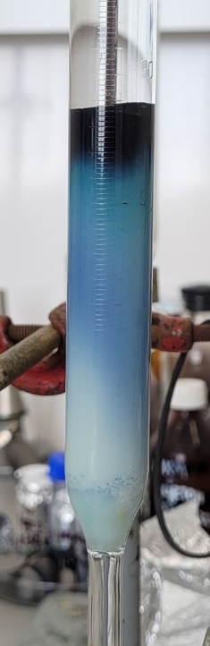
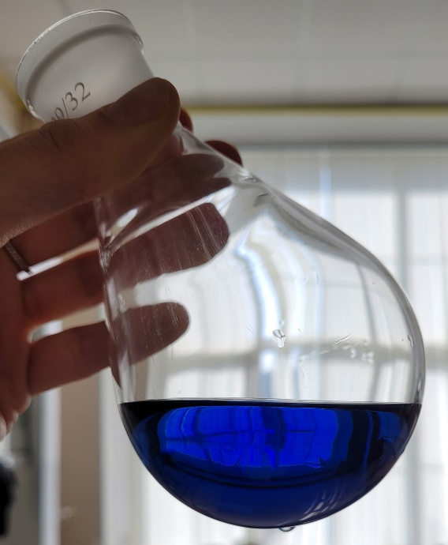
Схема синтеза несимметричных диазепинопорфиразинов
Колоночная хроматография (Me₃Dz)₁BzPcH₂
Элюент ДХМ
Адсорбент Al₂O₃
(Me₃Dz)₁BzPcH₂ в ДХМ
14

Slide 15
Характеристика
Рис. 11. Масс-спектр MALDI-TOF (Me₃Dz)₁BzPcH₂ ([M+H]⁺), матрица α-циано-4-гидроксикоричной кислоты (CHCA).
Рис. 10. Электронный спектр поглощения (Me₃Dz)₁BzPcH₂ в CHCl₃.

Slide 16
Выводы:
Впервые были получены порфиразины симметричного и несимметричного строения, содержащие 6,7-дигидро-1H-1,4-диазепиновые кольца, которые включают в себя два разных типа азота. Несимметричные порфиразины могут использоваться в качестве материалов разнообразного назначения, например как фотосенсибилизаторы, сенсоры и многое другое;
1,4-диазепиновые фрагменты участвуют во внутримолекулярном переносе заряда (ICT), о чем свидетельствует сильное тушение флуоресценции. Протонирование привело к возгоранию флуоресценции и блокировке ICT эффекта;
Было показано, что азот в иминогруппе 6,7-дигидро-1H-1,4-диазепинового кольца имеет более высокое протонное сродство, чем вторичная аминогруппа, и его протонирование приводит к более стабильной форме, содержащей две группы NH в диазепиновом кольце. Такой характер протонирования подтверждается измерениями ЯМР ¹H при различных температурах как для макроцикла, так и для его предшественника;
В дальнейшем планируется получить ЯМР спектры для полученных соединений и исследовать их свойства.

Slide 17
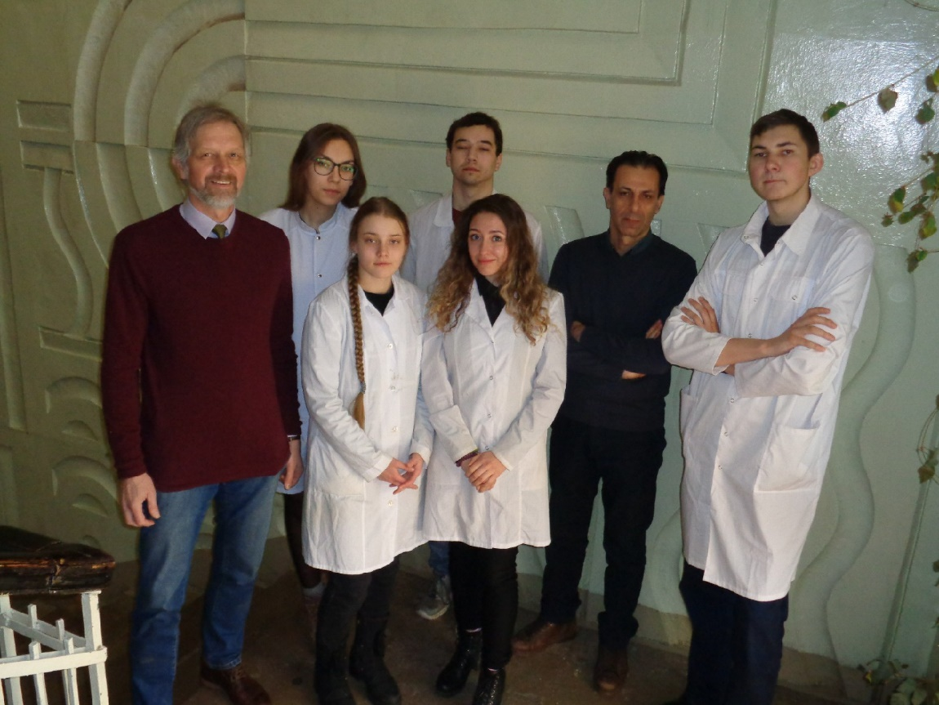
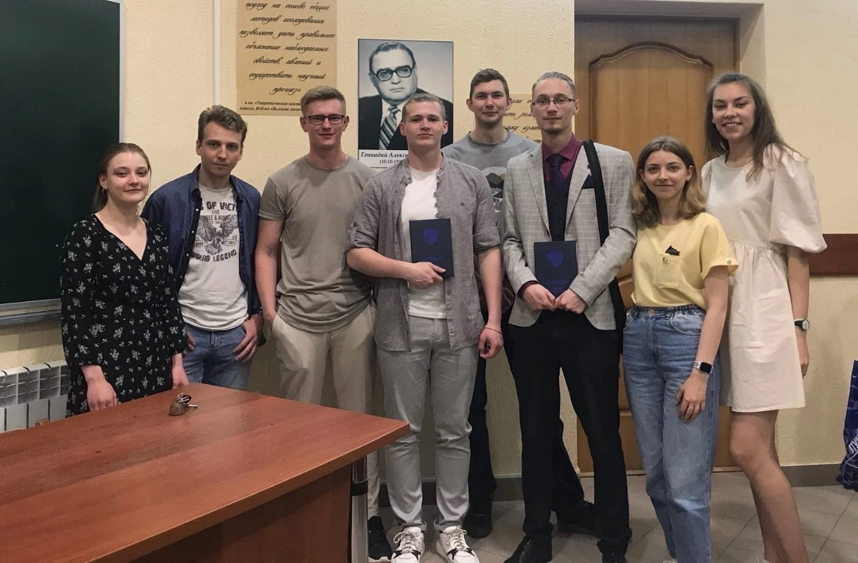
Благодарность
Работа поддержана Российским фондом фундаментальных исследований (РФФИ), проект № 19-33-90276.

Slide 18
ПРИЛОЖЕНИЕ
Основные свойства
уменьшение полосы при 335 нм
увеличение полосы при 346 нм
Оптическая плотность
Оптическая плотность
изобестическая точка
Частицы | ΔH_{f}, кДж/моль | PA, кДж/моль
I | 387,6
II | 1086,2 | 837,9
III | 1018,2 | 905,9
IV | 2419,8 | 134,4
длина волны, нм
Спектральные изменения спектров поглощения соединения 1 при добавлении TFA к раствору в CH₂Cl₂ и в H₂SO₄.
РА =∆Н_{f}(H⁺) + ∆ Н_{f}(1.I) - Н_{f}(1.II)
∆Н_{f}(H⁺) = 1536,4 , кДж/моль
*P. A. Stuzhin, Y. B. Ivanova, I. S. Migalova and V. B. Sheinin, Russ. J. Gen. Chem., 2005, 75, 1300-1308. M. J. S. Dewar, E. G. Zoebisch, E. F. Healy and J. J. P.

Slide 19
ПРИЛОЖЕНИЕ
РА =∆Н_{f}(H⁺) + ∆ Н_{f}(1.I) - Н_{f}(1.II)
∆Н_{f}(H⁺) = 1536,4 кДж/моль
Здесь ∆Н_{f}(H⁺) = 1536,4 кДж/моль - экспериментальная энтальпия образования протона (H⁺), а теплоты образования порфиразинов, анионов и катионов, производных от них, могут быть рассчитаны с помощью полуэмпирического квантово-химического метода AM1. Этот метод оказался достаточно надежным при расчете энтальпий депротонирования и протонного сродства органических кислот и оснований.
*M. J. S. Dewar, E. G. Zoebisch, E. F. Healy and J. J. P. Stewart, J. Am. Chem. Soc., 1985, 107, 3902–3909.
*M. J. S. Dewar and K. M. Dieter, J. Am. Chem. Soc., 1986, 108, 8075–8086.

Slide 20
ПРИЛОЖЕНИЕ
Энергия Гиббса
∆G_{реакции} =∆G⁰_{298, продуктов} - ∆G⁰_{298, исходных} - ∆G⁰₂₉₈(H⁺) (1),
где ∆G⁰₂₉₈(H⁺) = – 25,104 кДж/моль
ΔG = -893.7602115 кДж/моль
ΔG = -806.4592879 кДж/моль
ΔG = -469.5324324 кДж/моль
ΔG = -382.2315088 кДж/моль
Метод: DFT
Функционал: B3LYP
Базис: cc-pvtz
Notes:
Рассчитали энергию Гиббса для четырех реакций. Оказалось, что ΔG отрицательна (ΔG<0), для всех реакций, следовательно, все реакции протекают самопроизвольно в прямом направлении. ΔG наименьшее для вот этой реакции (ΔG = -893.7602115 кДж/моль).

Slide 21
ПРИЛОЖЕНИЕ
Формула для расчета квантового выхода флуоресценции
$${\text{Φ}}_{\text{F}}^{\text{S}}\text{=}{\text{Φ}}_{\text{F}}^{\text{R}}\frac{{\text{F}}^{\text{S}}}{{\text{F}}^{\text{R}}}\left(\frac{{\text{A}}^{\text{R}}}{{\text{A}}^{\text{S}}}\right){\left(\frac{{\text{n}}^{\text{S}}}{{\text{n}}^{\text{R}}}\right)}^{\text{2}}$$
Ф_{F}^{S} и Ф_{F}^{R} – квантовый выход флуоресценции исследуемого образца и стандарта;
А^{R}, А^{S} – оптические плотности стандарта и исследуемого образца на длине волны возбуждения флуоресценции;
F^{S}, F^{R} – площади под кривыми в спектрах эмиссии;
n^{R}, n^{S} – показатели преломления растворителей для стандарта и исследуемого образца, соответственно.
Формулы для расчета константы стабильности протонированной формы
I_{i} = (A₀- A)/(A-A∞)
$pKs=$ log I_{i} – nlog[CF₃COOH]
pK_{s} – константа устойчивости протонированной формы;
log I_{i} – индикаторное отношение;
n – тангенс угла наклона (примерно равен 1);
A₀ и A∞ – оптическая плотность в начальной и конечной точке титрования;
A – оптическая плотность в каждой точке титрования.
Константа стабильности протонированной формы pK_{s} может быть определена при индикаторном отношении lgI_{i} = 0.

Slide 22
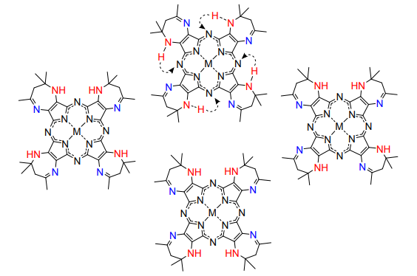
ПРИЛОЖЕНИЕ
Возможные рандомеры соединения 3a

Slide 23
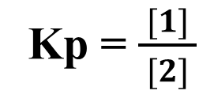
ПРИЛОЖЕНИЕ
Содержание компонентов в смеси
Kp = $\frac{[1]}{ [2] }$
R = 8,31 Дж/(моль*К)
Т = 298 К
ΔG_{(III - II)} = - R*T*ln(Kp)
[1] + [2] = 1
Kp = 2.0435076*10¹⁵
[1] = 0.999(9) содержание в смеси III соединения
[2] = 4.8935 * 10⁻¹⁶ содержание в смеси II соединения
Notes:
Также для второго и третьего соединения было рассчитано содержание компонентов в смеси. По расчётам получилось, что третьего соединения почти 100% (0,999999), а второго очень мало.

Slide 24
Схема синтеза предшественников

Slide 25
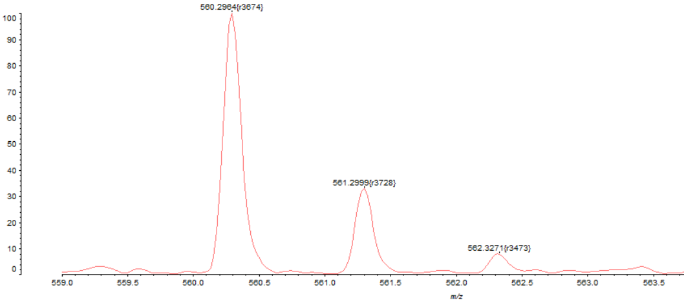
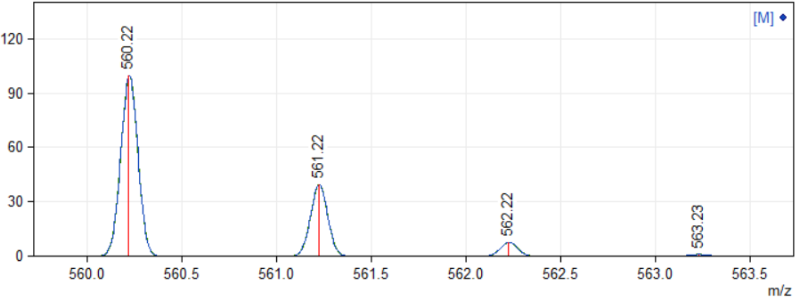
ПРИЛОЖЕНИЕ

Slide 26
ПРИЛОЖЕНИЕ
¹Н ЯМР спектр (Me₃Dz)₁Bz₃PcH₂ в CDCl₃. Сигналы растворителей обозначены треугольниками.
м.д.

Slide 27
ПРИЛОЖЕНИЕ
a:b:c:d=1:2:3:6
¹Н ЯМР спектр Me₃DzDii в CDCl₃. Сигналы растворителей обозначены X.

Slide 28
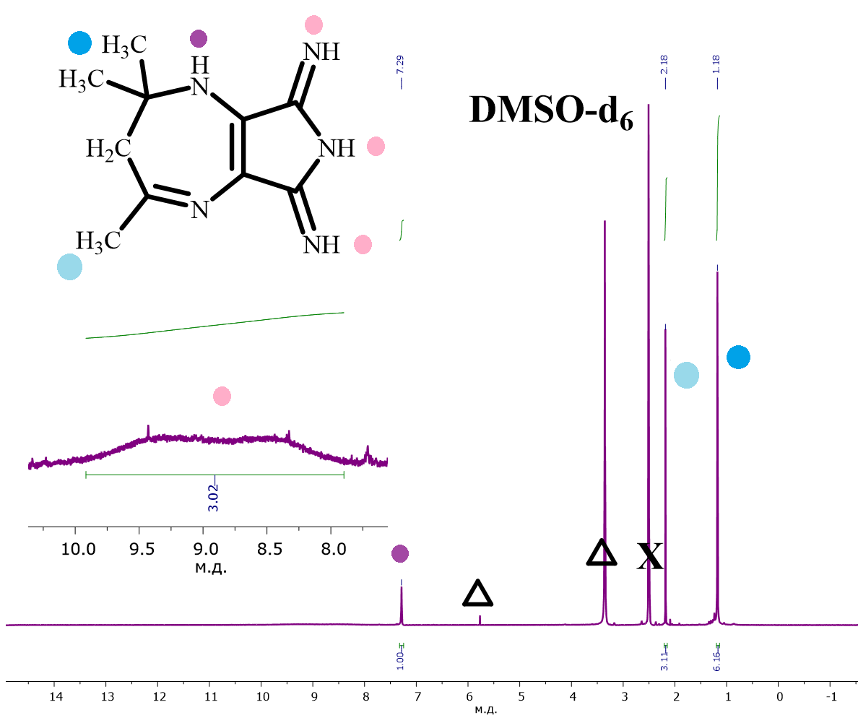
ПРИЛОЖЕНИЕ
b:a:c:d=1:3:3:6
¹Н ЯМР спектр Me₃DzDii в DMSO-d₆. Сигналы растворителей и примесей обозначены X и треугольниками соответственно.

Slide 29
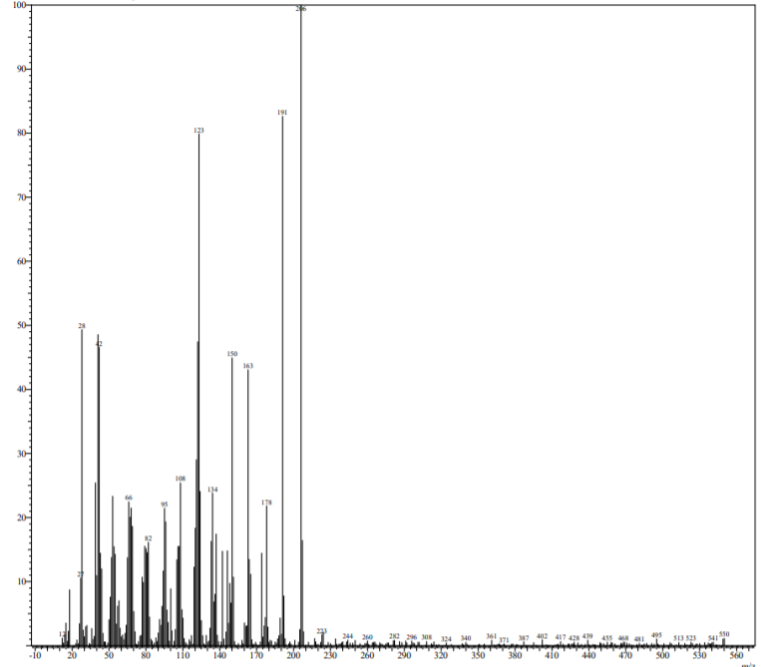
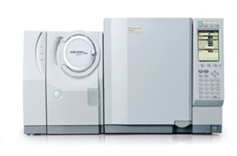
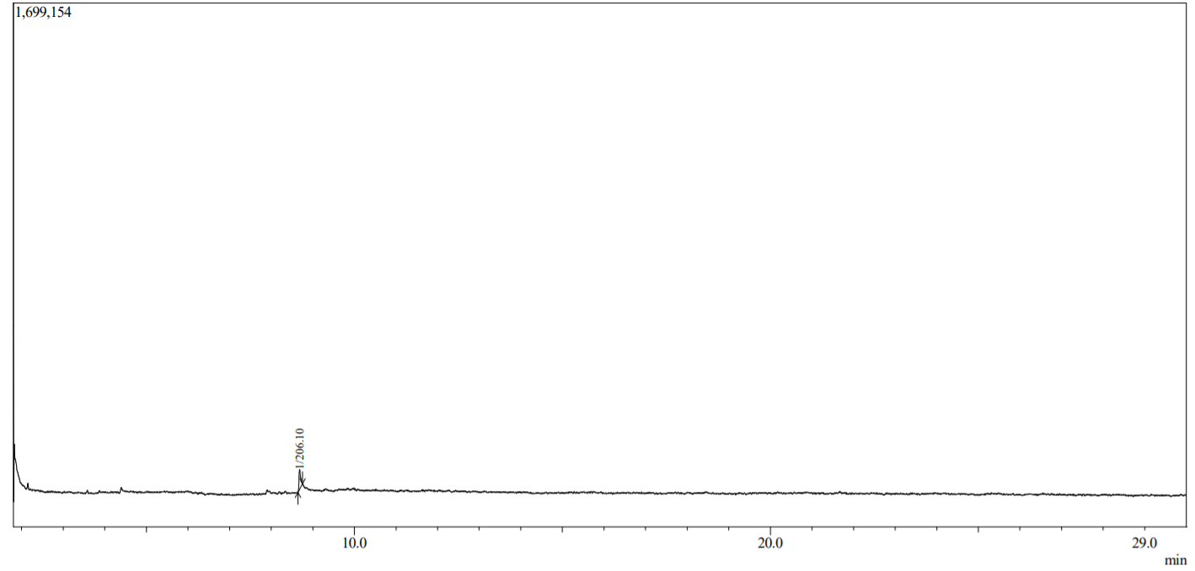
ПРИЛОЖЕНИЕ
Газовый хроматограф - масс-спектрометр Shimadzu GCMS – QP2010 Ultra
Молекулярная масса: 205.27
Хроматограмма Me₃DzDii

Slide 30
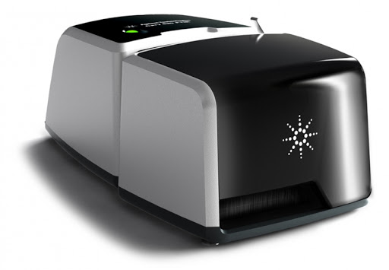
ПРИЛОЖЕНИЕ
ИК - спектр Me₃DzDii
ИК-Фурье-спектрометр Agilent Cary 630

Slide 31
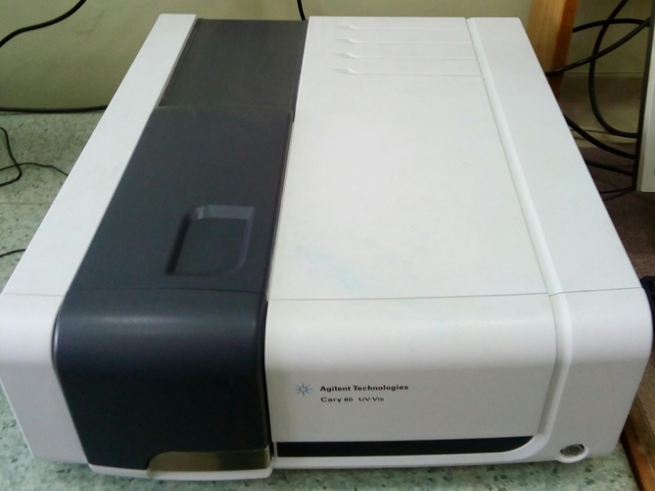
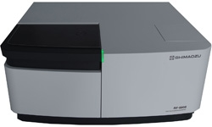
ПРИЛОЖЕНИЕ
Agilent Technologies Cary 60 UV-Vis
Спектрофлуориметр
Shimadzu RF-6000
18

Slide 32
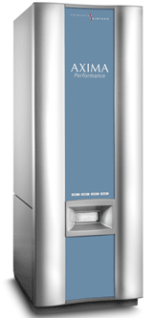
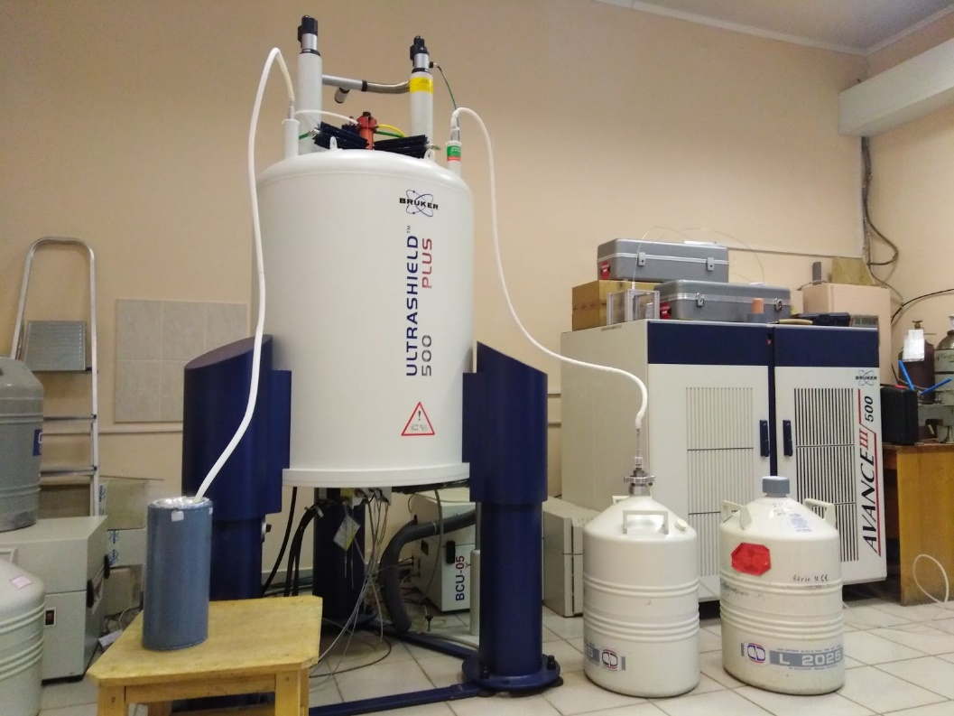
ПРИЛОЖЕНИЕ
ЯМР спектрометр с Фурье-преобразованием «AVANCE III-500» фирмы «Bruker»
Характеристики:
1) Магнитное поле – 11.74 Тл;
2) Рабочая частота на ядрах ¹Н – 500 МГц;
3) Рабочая частота на ядрах ¹³С – 125 МГц;
4) Методика двумерной спектроскопии (HSQC, HMBC, NOESY)
Масс-спектрометр времяпролетный с матрично-ассоциированной лазерной десорбцией AXIMA Confidence (Shimadzu)

